Slide 1
01 / 12
PK
PPK
ПРОЕКТИРОВЩИКИ · BIM · ЭКСПЕРТИЗА
ПРЕЗЕНТАЦИЯ ДЛЯ ГОСУДАРСТВЕННОГО ЗАКАЗЧИКА
Платформа проверенных проектировщиков, инженеров BIM и экспертов в едином контуре
Платформа подбора, проверки и контроля исполнителей проектных работ. Условное депонирование средств, экспертная оценка, полный журнал действий по каждой операции.
Версия 1.0 · май 2026

Slide 2
PK
PPK
ПРОЕКТИРОВЩИКИ · BIM · ЭКСПЕРТИЗА
02 / 12
КОНТЕКСТ
Подбор проектировщиков для госзаказа сегодня — ручной процесс с высокими рисками
Четыре системных пробела, которые увеличивают сроки и стоимость и создают риски при прохождении экспертизы.
01
02
Невозможно быстро проверить квалификацию
Нет единого реестра проверенных специалистов
15 разделов проектирования (АР, КР, ОВ, ВК, ЭС, СС, BIM, ГИП/ГАП), уровни от младшего специалиста до главного — нет единого инструмента.
СРО, дипломы, сертификаты, портфолио и опыт по типам объектов раскиданы по разрозненным источникам.
03
04
Низкая прозрачность сделки
Срывы сроков и экспертизы
Техзадание, переписка, документация и оплаты — в таблицах, мессенджерах и облачных хранилищах. Подтвердить ответственность по 44-ФЗ/223-ФЗ трудно.
Ошибочный выбор подрядчика обходится в десятки процентов от стоимости проекта и блокирует прохождение государственной экспертизы.

Slide 3
PK
PPK
ПРОЕКТИРОВЩИКИ · BIM · ЭКСПЕРТИЗА
03 / 12
РЕШЕНИЕ
Единая среда полного жизненного цикла подряда на проектирование
Шесть модулей в одном контуре заменяют разрозненные таблицы, мессенджеры и облачные хранилища.
⌬
✓
⚙
Проверенный реестр
Многоуровневая проверка
Управление проектами
15 разделов, типы объектов, стадии (П, РД, BIM, экспертиза, авторский надзор), используемое ПО, СРО, лицензии.
Заявлено → документы подтверждены → экспертная проверка. Перекрёстная оценка независимыми экспертами с опытом от 10 лет.
Мастер техзадания, модерация, отклики, подборка, сравнение до 4 кандидатов параллельно, контрольные точки.
₽
▣
≡
Депонирование по этапам
Защищённое хранилище
Полный журнал действий
Средства резервируются на счёте, авто-приёмка по срокам, система разрешения споров с экспертами-посредниками.
Версионирование, уровни доступа по соглашению о неразглашении, водяные знаки, история скачиваний, антивирус.
Действия пользователей, экспертов и администраторов — в неизменяемом журнале (только дополнение, без удаления).

Slide 4
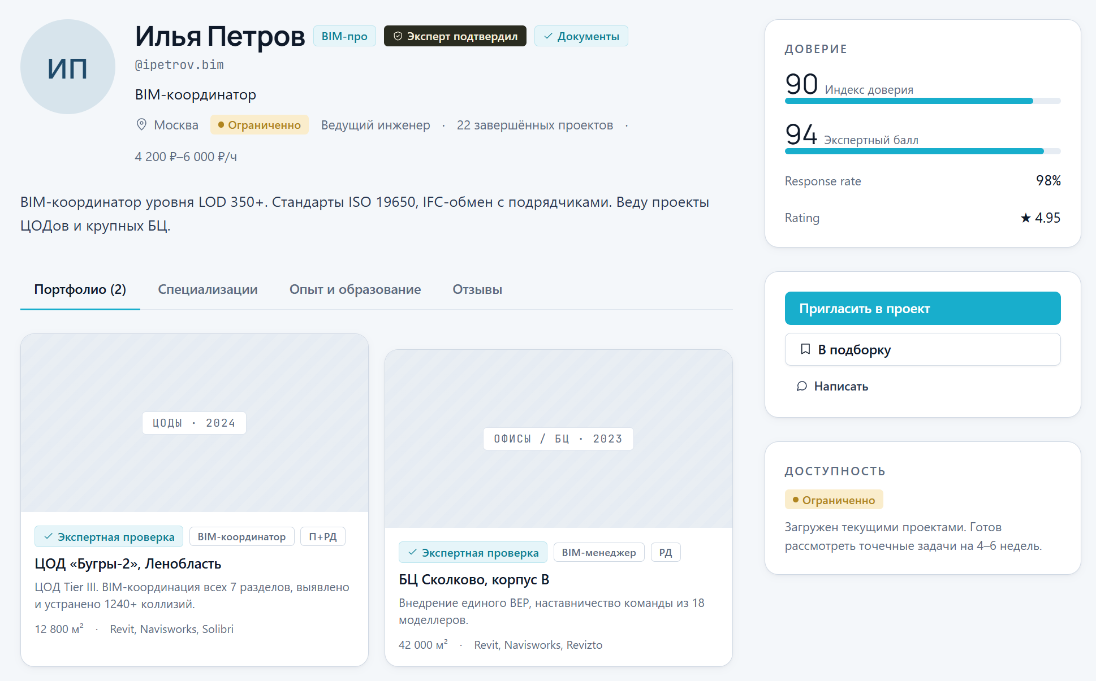
PK
PPK
ПРОЕКТИРОВЩИКИ · BIM · ЭКСПЕРТИЗА
04 / 12
ФИНАНСОВАЯ МОДЕЛЬ
Депонирование, этапы и прозрачная комиссия
01
02
03
04
Депонирование
Этапы
Выплата
Спор
Заказчик резервирует средства при найме
Проект делится на 1-5 этапов
После закрытия этапа: исполнителю минус комиссия
100% суммы этапа замораживается до решения
КОМИССИОННАЯ ЛОГИКА
0-1 млн
1-5 млн
5 млн+
15%
12%
8%
ПРАВИЛА ПЛАТЕЖЕЙ
✓
Валюта на старте: ₽
✓
Авто-приёмка этапа через 7 дней без реакции заказчика
✓
После 14 дней вопрос передаётся администратору
✓
Развитие монетизации: платные сервисы и дополнительные опции после запуска
Комиссия может оплачиваться заказчиком — это повышает чистую ставку проектировщика.

Slide 5
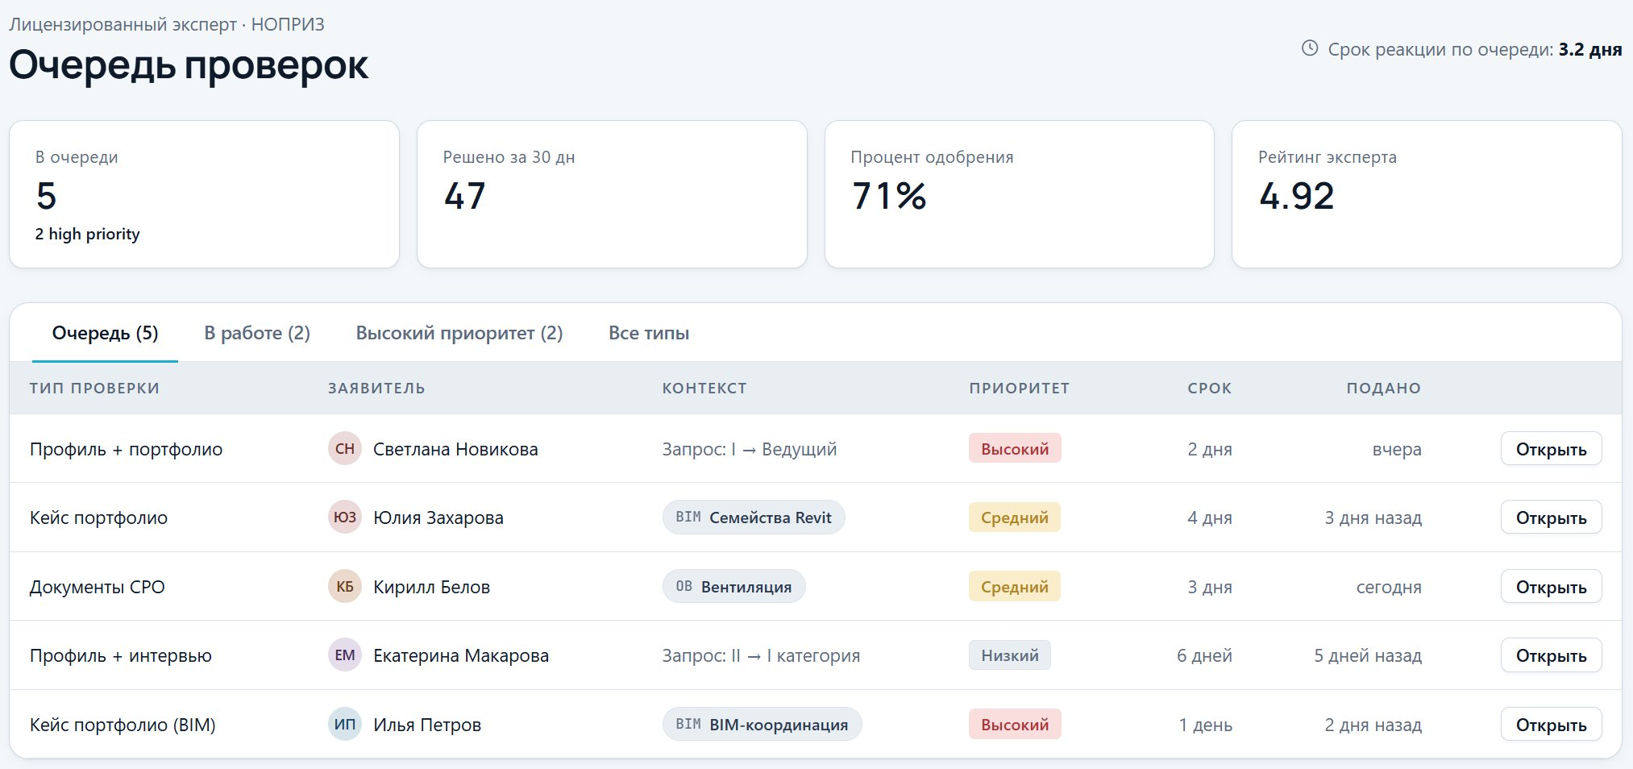
PK
PPK
ПРОЕКТИРОВЩИКИ · BIM · ЭКСПЕРТИЗА
05 / 12
ТАРИФЫ И КОМИССИИ
Комиссия зависит от оборота пользователя за 12 месяцев
СТАВКИ КОМИССИИ
✓
0-1 млн ₽ за 12 месяцев — 15%
✓
1-5 млн ₽ за 12 месяцев — 12%
✓
5 млн ₽+ за 12 месяцев — 8%
✓
Опция: комиссию может оплачивать заказчик
✓
Развитие монетизации остаётся отдельным направлением после запуска
КОНТРОЛЬ
7 дней авто-приёмка этапа14 дней передача администратору
Деньги проходят через условное депонирование: заказчик резервирует оплату, этапы закрываются прозрачно, спорная сумма блокируется до решения.

Slide 6
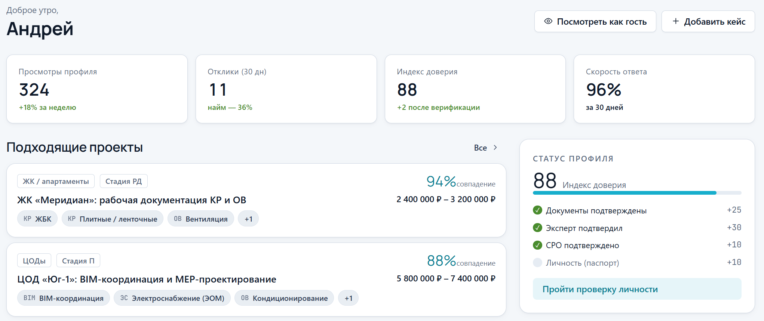
PK
PPK
ПРОЕКТИРОВЩИКИ · BIM · ЭКСПЕРТИЗА
05 / 12
КАБИНЕТ ПРОЕКТИРОВЩИКА
Главный экран: проекты, показатели, статус профиля
✓
Подходящие проекты с процентом совпадения и фильтрами
✓
Показатели профиля: просмотры, отклики, индекс доверия
✓
Активные отклики со статусами и сроками
✓
Приглашения от заказчиков с оценкой релевантности
✓
Скорость ответа и динамика за период
ИНДЕКС ДОВЕРИЯ
88 / 100
Документы, экспертиза, СРО подтверждены. До 100 баллов — пройти проверку личности.
Главный экран кабинета проектировщика — все рабочие задачи в одном месте.

Slide 7
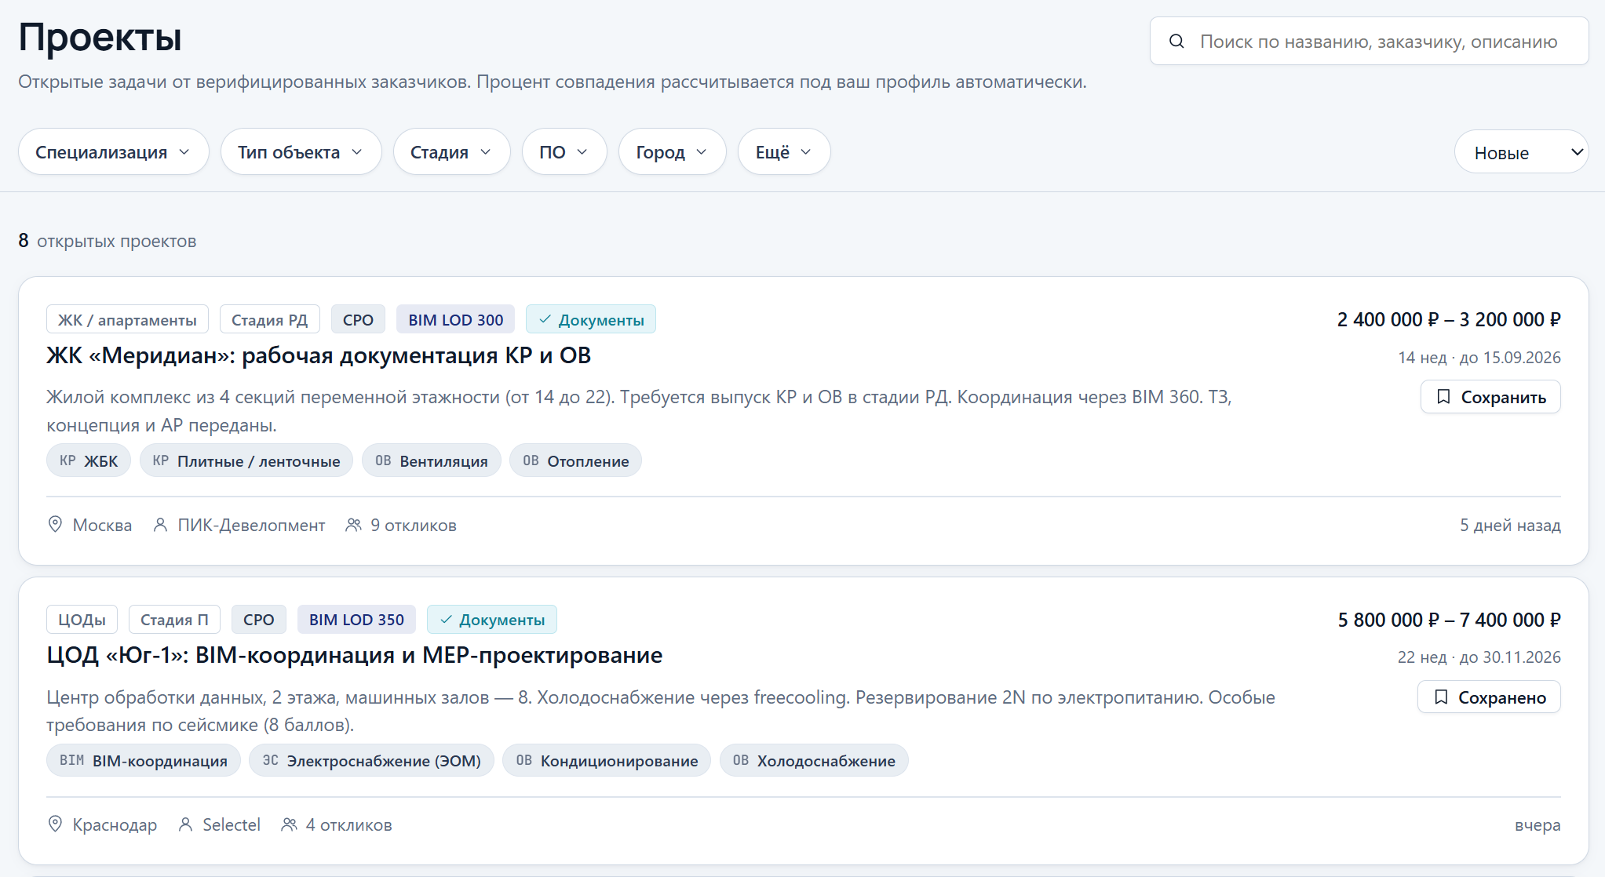
PK
PPK
ПРОЕКТИРОВЩИКИ · BIM · ЭКСПЕРТИЗА
06 / 12
КАТАЛОГ ПРОЕКТОВ
Открытые задачи от проверенных заказчиков
ФИЛЬТРЫ ПОДБОРА
✓
Специализация (15 разделов)
✓
Тип объекта (более 10 категорий)
✓
Стадия проектирования
✓
Используемое ПО (BIM, CAD)
✓
Город / удалённо
✓
Бюджет, срок, ставка
МЕТАДАННЫЕ КАРТОЧКИ
Специализация · стадия · СРО · уровень детализации модели · документы · бюджет · срок · крайняя дата · количество откликов

Slide 8
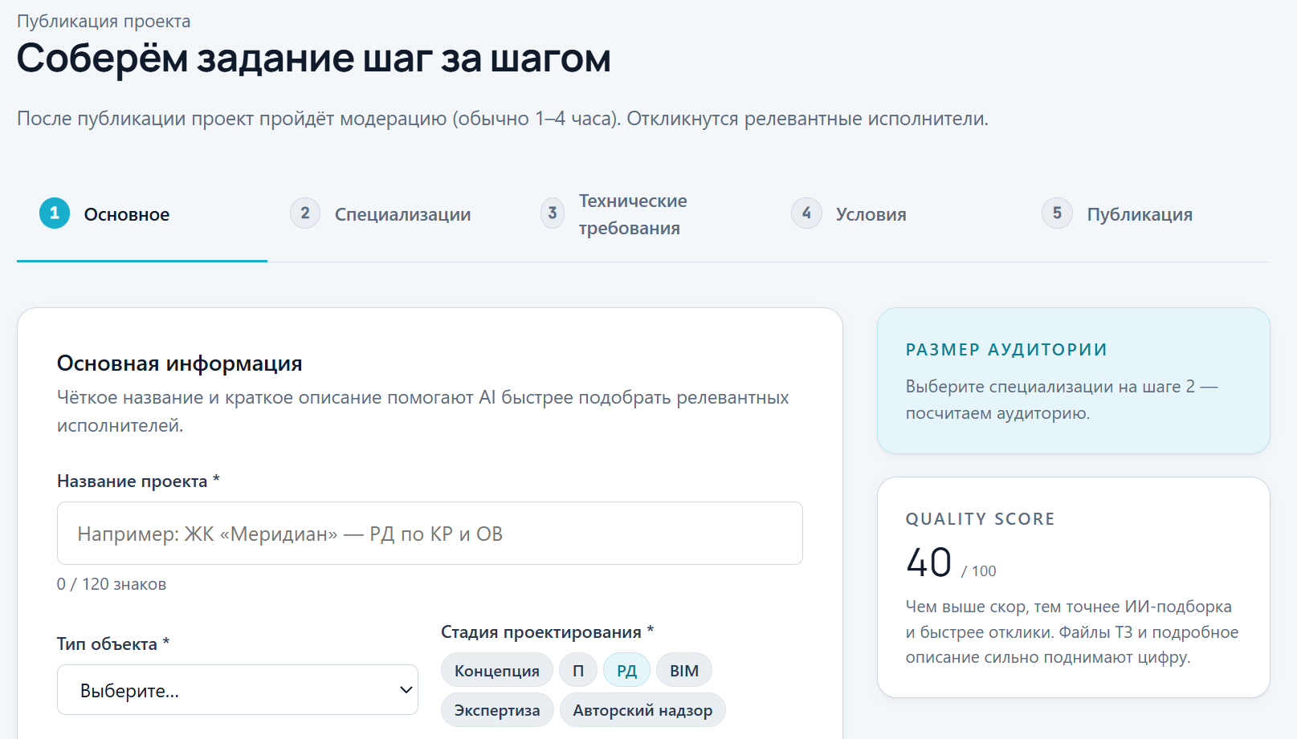
PK
PPK
ПРОЕКТИРОВЩИКИ · BIM · ЭКСПЕРТИЗА
07 / 12
ЖИЗНЕННЫЙ ЦИКЛ ПРОЕКТА
От публикации техзадания до закрытия — внутри платформы
01
02
03
04
05
06
07
Черновик
Модерация
Открыт
Найм
В работе
Приёмка
Завершён
Мастер ТЗ
Проверка
Подборка ИИ
Сравнение
Депонирование
Контроль
Выплата
АВТО-ЭСКАЛАЦИЯ ПО СРОКАМ
✓
7 дней без реакции — авто-приёмка этапа
✓
14 дней — эскалация администратору
✓
30 дней — отклик уходит в архив
КАЖДЫЙ ШАГ — В ЖУРНАЛЕ ДЕЙСТВИЙ
Время · действие · исполнитель · изменения полей. История неудаляемая, выгрузка для отчётности.
Мастер публикации техзадания — 5 шагов. Оценка качества подсказывает, как улучшить задание.

Slide 9
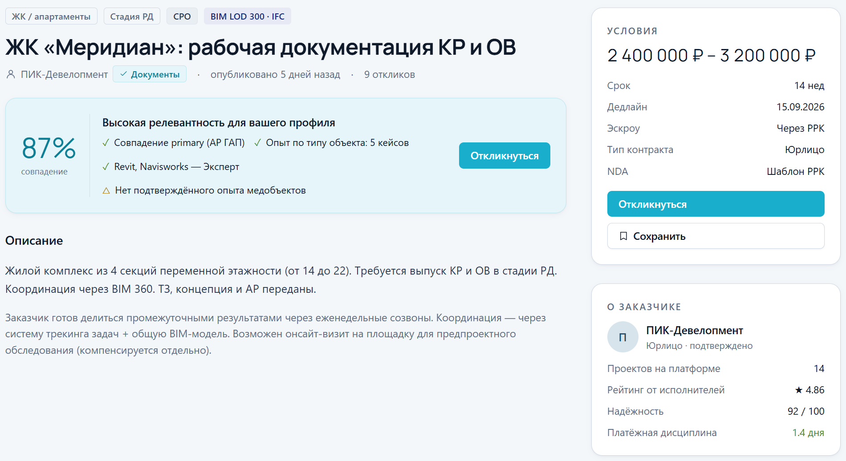
PK
PPK
ПРОЕКТИРОВЩИКИ · BIM · ЭКСПЕРТИЗА
08 / 12
ПРОЗРАЧНОСТЬ ВЫБОРА
Объяснимый подбор — почему именно этот кандидат
Каждое совпадение обосновано: специализации, опыт, ПО, ограничения. Решение можно приложить к материалам конкурсной комиссии.
УМНЫЙ ПОДБОР УЧИТЫВАЕТ
Основную специализацию
высокий
Тип объекта
высокий
Статус проверки и уровень
высокий
Стек ПО и уровень BIM
средний
Индекс доверия / экспертный балл
высокий
Город и доступность
средний
Карточка проекта: разбор релевантности, депонирование, срок исполнения, тип контракта.

Slide 10
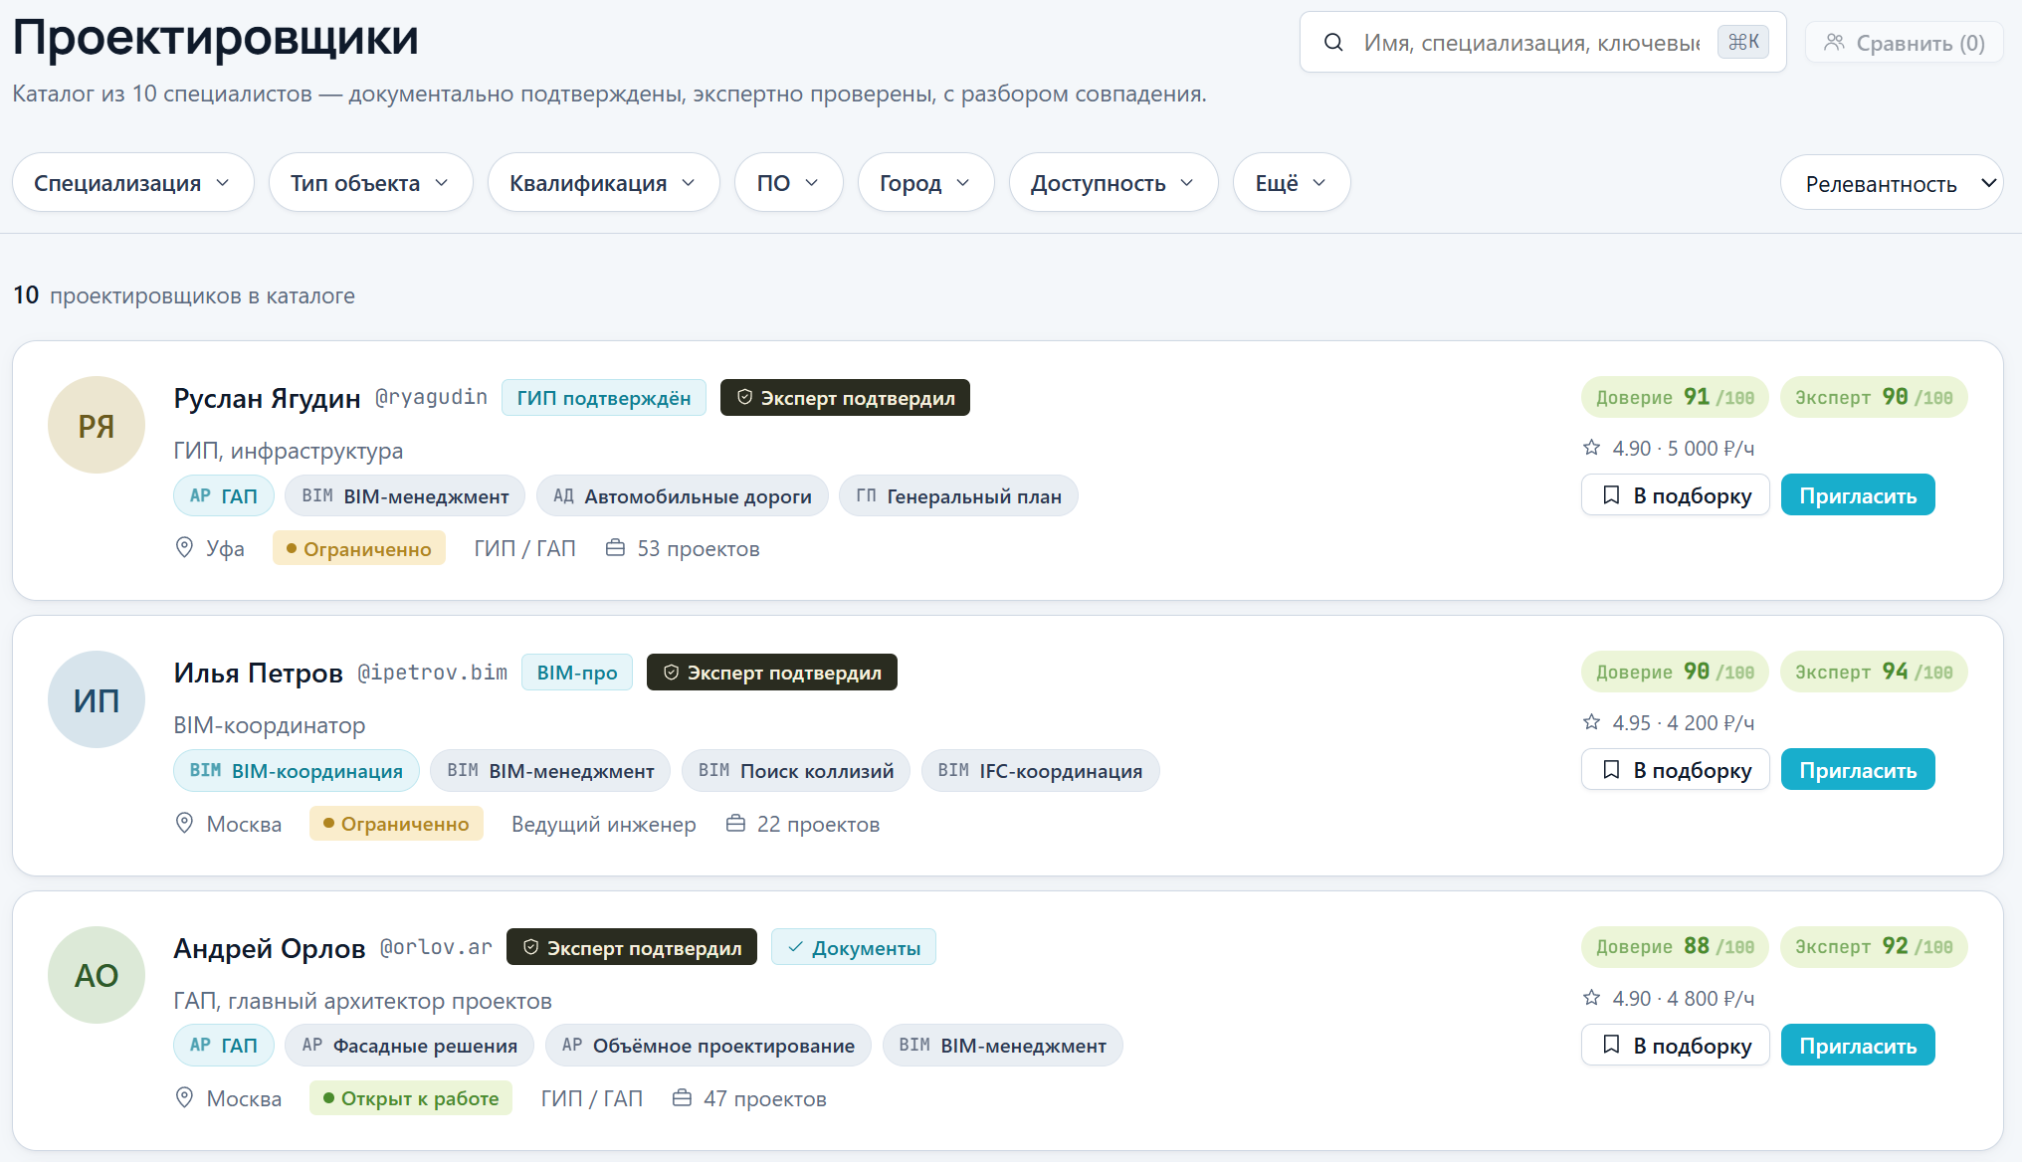
PK
PPK
ПРОЕКТИРОВЩИКИ · BIM · ЭКСПЕРТИЗА
09 / 12
КАТАЛОГ СПЕЦИАЛИСТОВ
Поиск исполнителя по профилю, проверке, портфолио
В КАРТОЧКЕ СПЕЦИАЛИСТА
✓
Аватар, имя, @-логин, профессиональная роль
✓
Индекс доверия и экспертный балл (0–100)
✓
Отметки: «эксперт подтвердил», «документы», «ГИП подтверждён»
✓
Основные специализации с тегами
✓
Город и доступность к работе
✓
Рейтинг ★ и ставка ₽/ч
✓
Кнопки «В подборку» и «Пригласить»

Slide 11
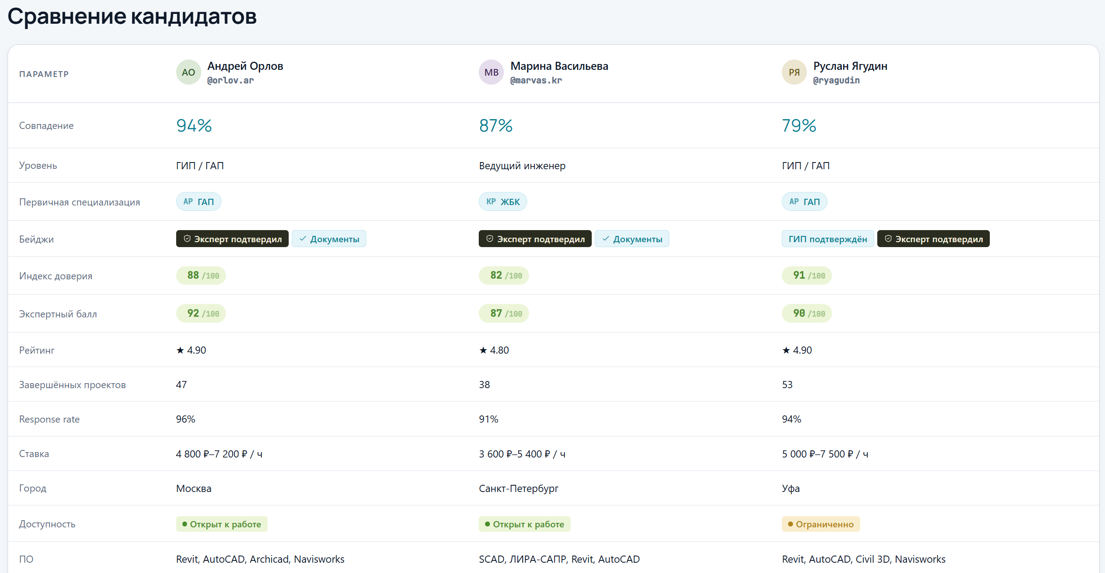
PK
PPK
ПРОЕКТИРОВЩИКИ · BIM · ЭКСПЕРТИЗА
10 / 12
СРАВНЕНИЕ КАНДИДАТОВ
До 4 кандидатов параллельно по 14 параметрам
ПАРАМЕТРЫ СРАВНЕНИЯ
Совпадение, %
Уровень и спец-я
Отметки о проверке
Доверие и эксперт
Рейтинг
Завершено проектов
Скорость ответа
Ставка
Город · доступность
Стек ПО

Slide 12
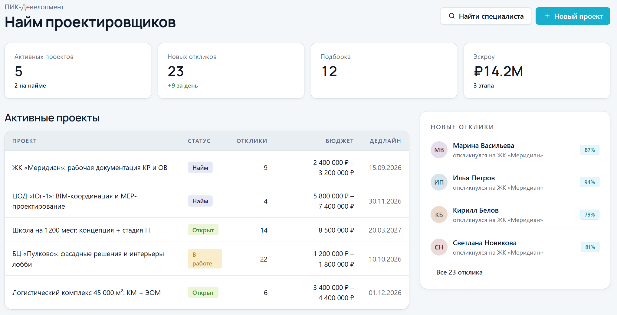
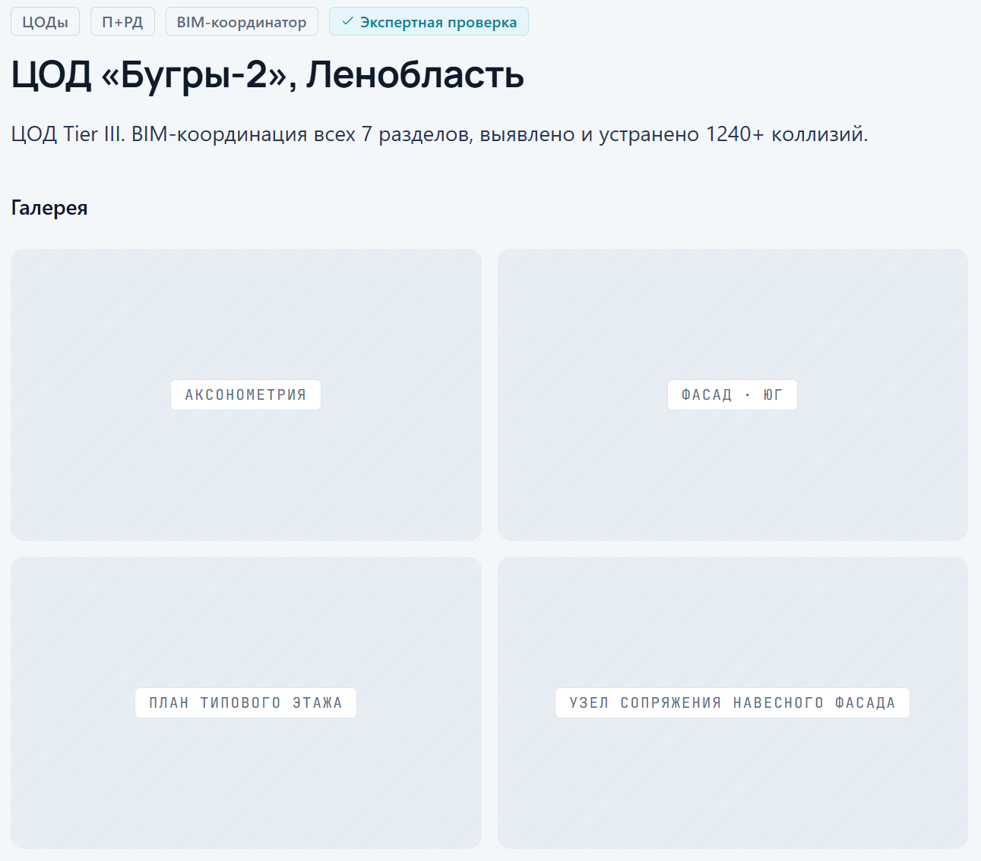
PK
PPK
ПРОЕКТИРОВЩИКИ · BIM · ЭКСПЕРТИЗА
11 / 12
КАБИНЕТ ЗАКАЗЧИКА
Сводка найма: проекты, отклики, депонирование
Все проекты, отклики и состояние счетов депонирования — на одном экране.
Пример работы из портфолио: метаданные, экспертная проверка, уровни доступа.

Slide 13
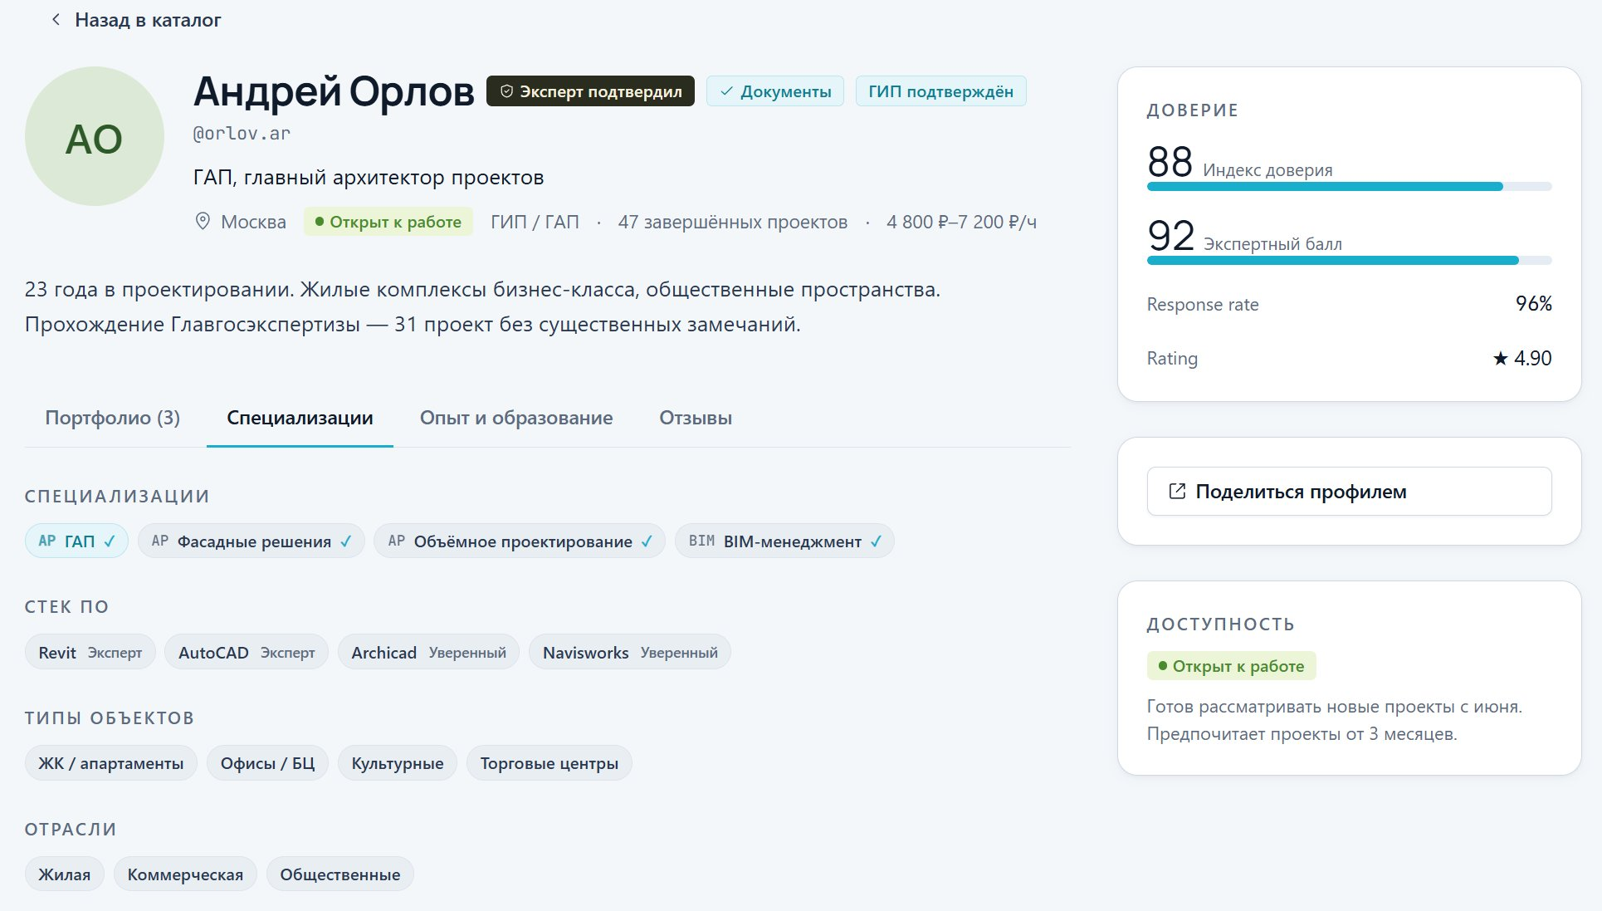
PK
PPK
ПРОЕКТИРОВЩИКИ · BIM · ЭКСПЕРТИЗА
13 / 16
ПРОФИЛЬ СПЕЦИАЛИСТА · СПЕЦИАЛИЗАЦИИ
Структурированные специализации, стек ПО и типы объектов
ТРИ УРОВНЯ ПОДБОРА
✓
Специализации (АР ГАП, фасады и т. д.)
✓
Стек ПО с уровнем владения
✓
Типы объектов (жилые, БЦ, ТЦ)
✓
Отрасли (жилая, коммерческая, общественные)
ЗАЧЕМ ЭТО ЗАКАЗЧИКУ
Можно точно отфильтровать исполнителей по нужному ПО, типу объекта и квалификации.
Каждая специализация подтверждена. Стек ПО — с уровнем владения. Типы объектов и отрасли — отдельные срезы для поиска.

Slide 14
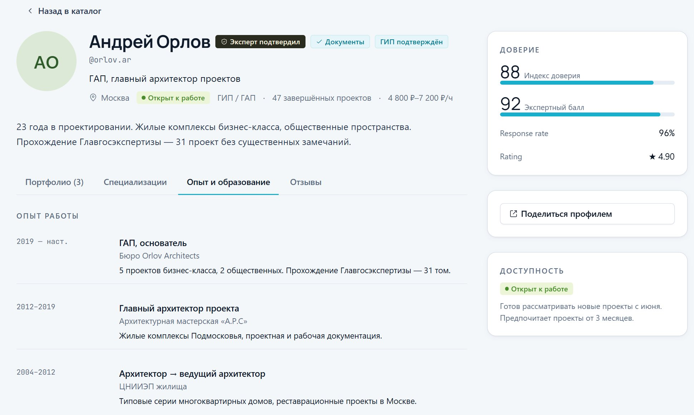
PK
PPK
ПРОЕКТИРОВЩИКИ · BIM · ЭКСПЕРТИЗА
14 / 16
ПРОФИЛЬ СПЕЦИАЛИСТА · ОПЫТ И ОБРАЗОВАНИЕ
Хронология карьеры с подтверждёнными местами работы
ЧТО ВИДНО В ОПЫТЕ
✓
Периоды работы (год — год)
✓
Должности и роли
✓
Организации (с верификацией)
✓
Ключевые проекты и достижения
✓
Образование и сертификаты
ЗАЩИТА ОТ ПРИПИСОК
Эксперт сверяет указанные места работы с реестрами и проектной документацией.
Опыт работы по годам: должность, организация, ключевые достижения. Проверяется при подтверждении профиля.

Slide 15
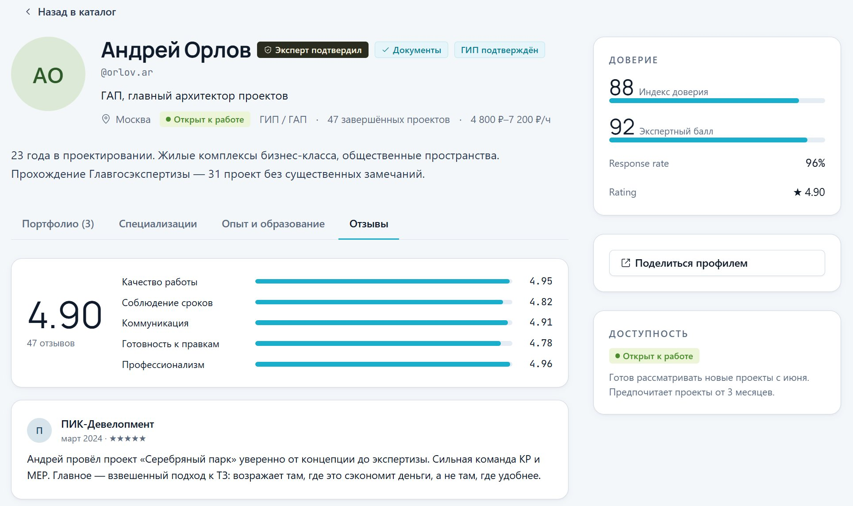
PK
PPK
ПРОЕКТИРОВЩИКИ · BIM · ЭКСПЕРТИЗА
15 / 16
ПРОФИЛЬ СПЕЦИАЛИСТА · ОТЗЫВЫ
Рейтинг по пяти критериям, только после реальной сделки
ПЯТЬ КРИТЕРИЕВ ОЦЕНКИ
Качество работы
Соблюдение сроков
Коммуникация
Готовность к правкам
Профессионализм
ЗАЩИТА ОТ НАКРУТОК
✓
Отзыв только после оплаты
✓
Двусторонняя оценка
✓
Модерация спорных
Качество работы, соблюдение сроков, коммуникация, готовность к правкам, профессионализм. Отзыв оставляет только заказчик с завершённой сделкой.

Slide 16
12 / 12
PK
PPK
ПРОЕКТИРОВЩИКИ · BIM · ЭКСПЕРТИЗА
СЛЕДУЮЩИЕ ШАГИ
Что предлагаем обсудить дальше
ФОРМАТЫ ВЗАИМОДЕЙСТВИЯ
ЧТО НУЖНО ОТ ЗАКАЗЧИКА
✓
Демонстрационный доступ к платформе на [N] недель
✓
Требования безопасности (ФСТЭК, ФСБ — если применимо)
✓
Пилотный проект на ограниченной группе подрядчиков
✓
Список целевых интеграций (СЭД, ERP, реестры)
✓
Детальное техзадание под требования заказчика
✓
Ожидаемый объём: подрядчиков, проектов, пользователей в год
✓
ТЭО проекта внедрения
✓
Сценарии использования с приоритетом

